Slide 1

Муниципальное казённое общеобразовательное учреждение средняя общеобразовательная школа № 26
Краевой профессиональный конкурс “ Учитель года по кубановедению”
Виртуальная экскурсия “ Убранство казачьей хаты”
Подготовила учитель кубановедения:
Сагайдак Анна Сергеевна

Slide 2
Цели и задачи виртуальной экскурсии:
1.Познакомить учащихся с жильём казаков, с техникой постройки хат;
2.Развивать любознательность;
3. Воспитывать любовь и уважение к родному краю, к народным традициям.

Slide 3
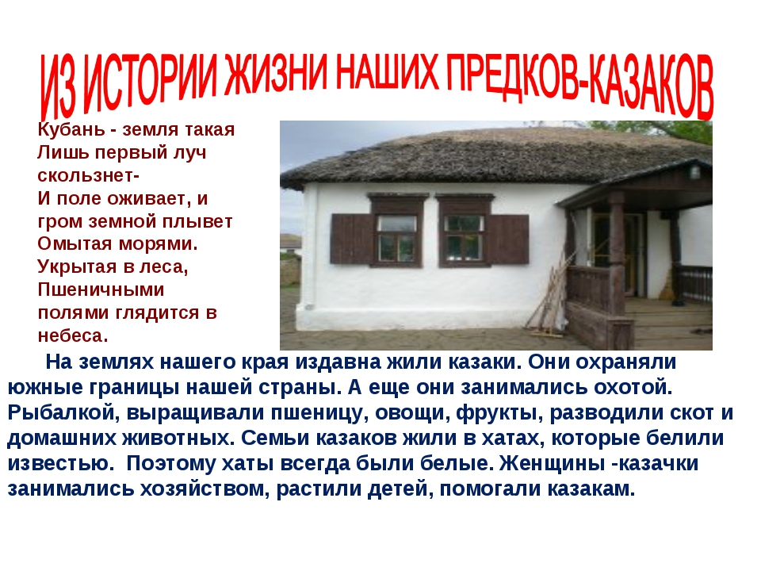

Slide 4
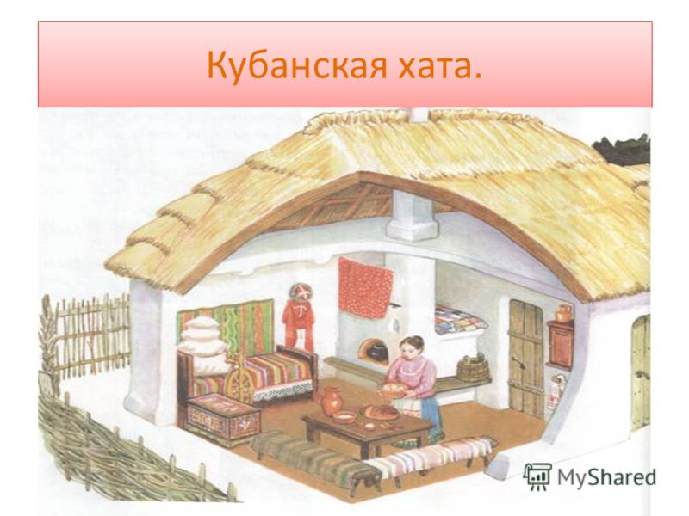

Slide 5
Строить дом в степи –
Тяжкий крест нести.
От натуги кровавились очи:
То камыш коси,
То саман меси,
То формуй да расставь его к ночи.
Леса нет вокруг,
Всё поля да луг.
В дело шла солома и глина,
И сухой камыш
Для шатровых крыш,
И для мазки навоз лошадиный.
В доброй хате той
Всей семье покой.
Круглый год благодать в ней витает.
В стужу здесь тепло,
В ясный день светло,
А уж летом прохлада какая!

Slide 6
Казачьи хаты были двух видов:
Турлучные хаты;
Саманные хаты.

Slide 7
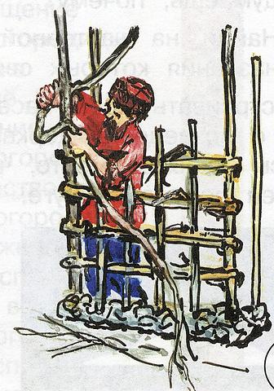
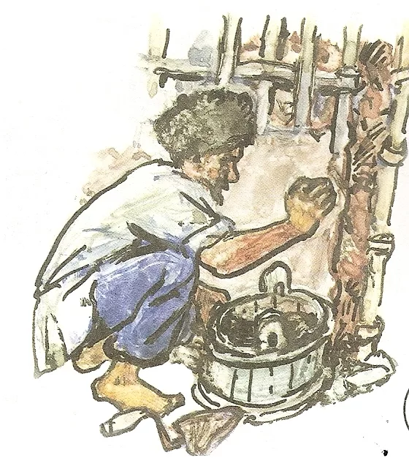
Строительство турлучных хат

Slide 8
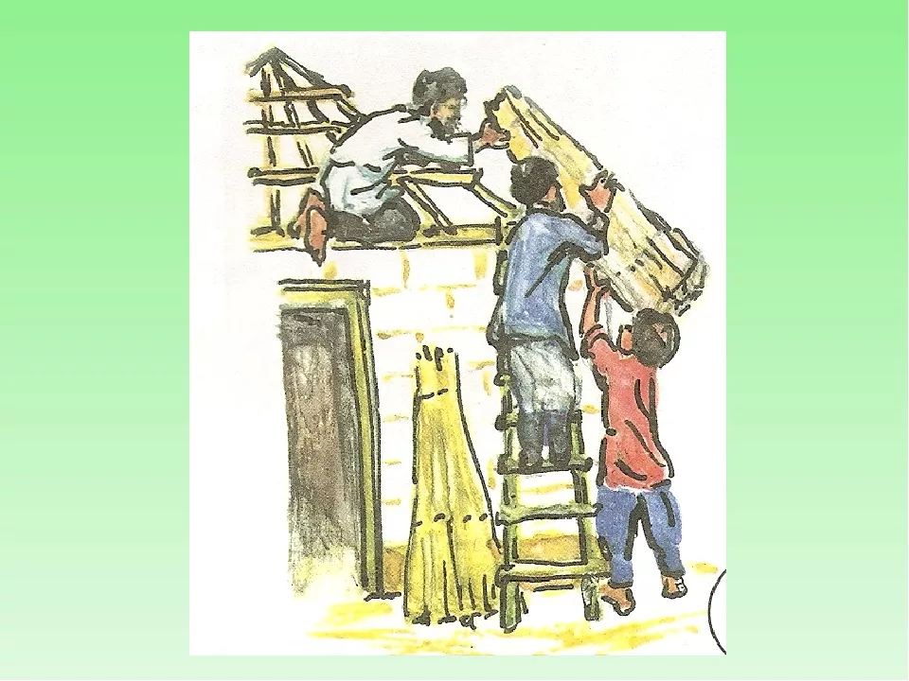
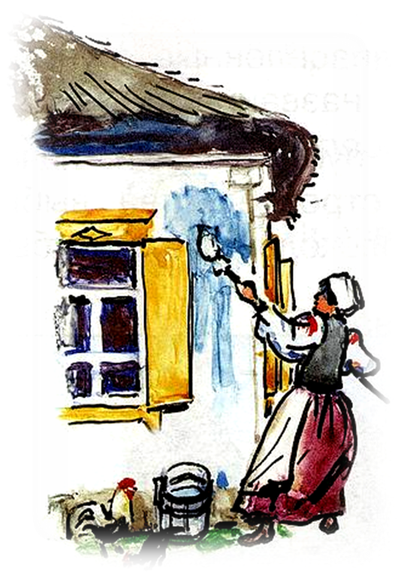
Строительство турлучных хат

Slide 9
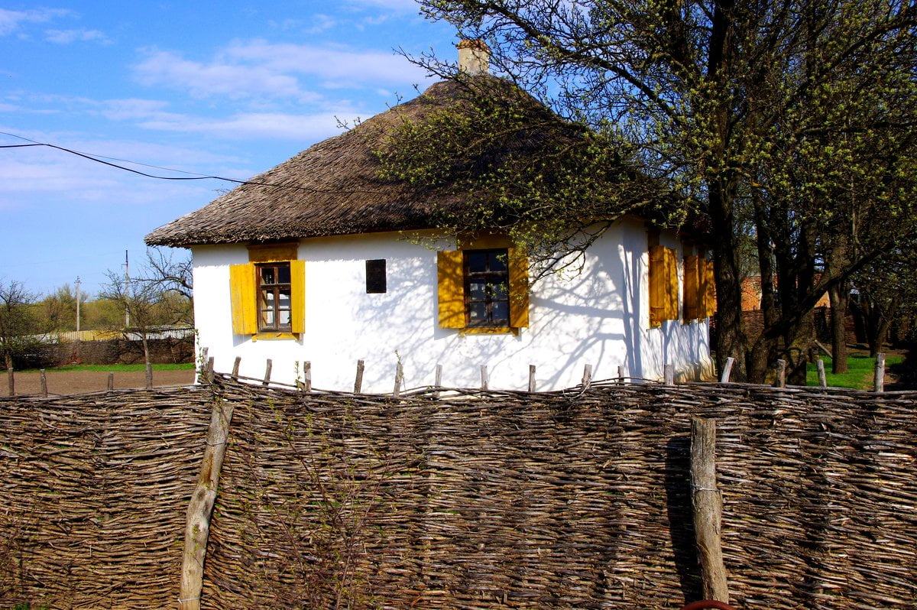
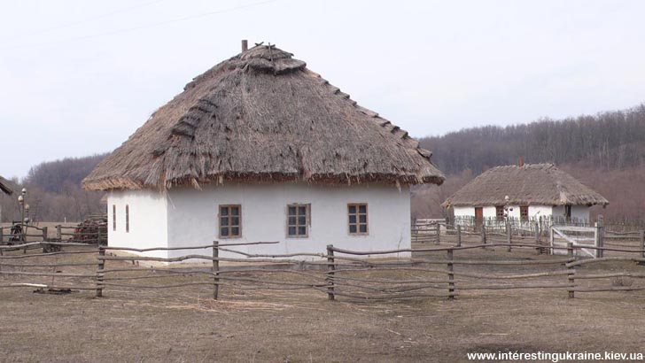
Турлучная хата

Slide 10
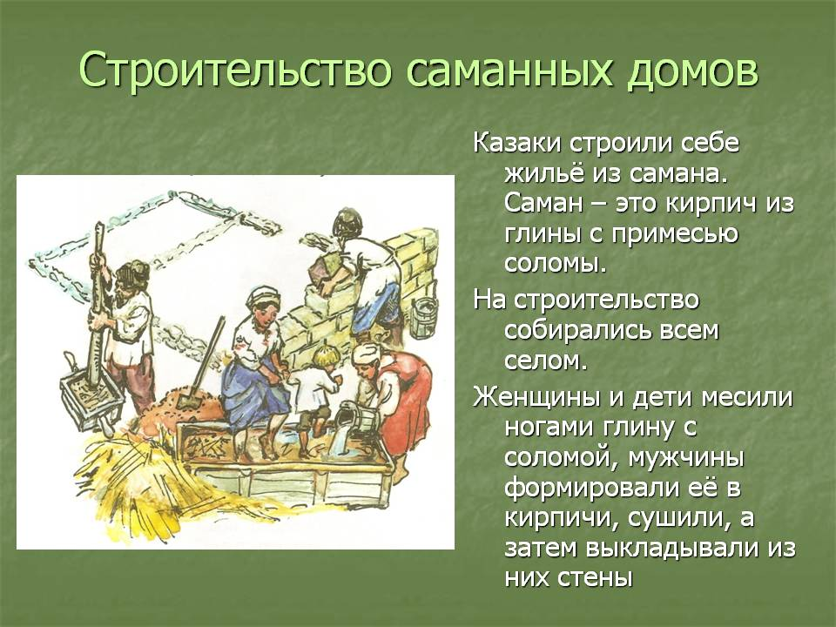

Slide 11
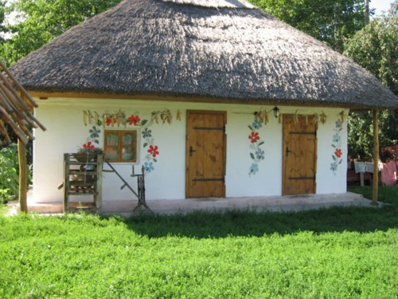
Саманная хата

Slide 12
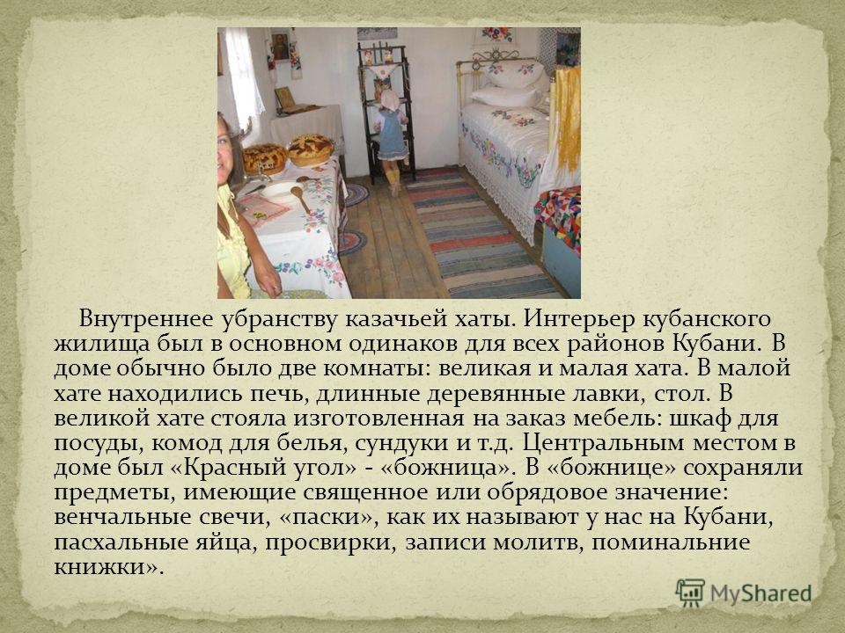

Slide 13
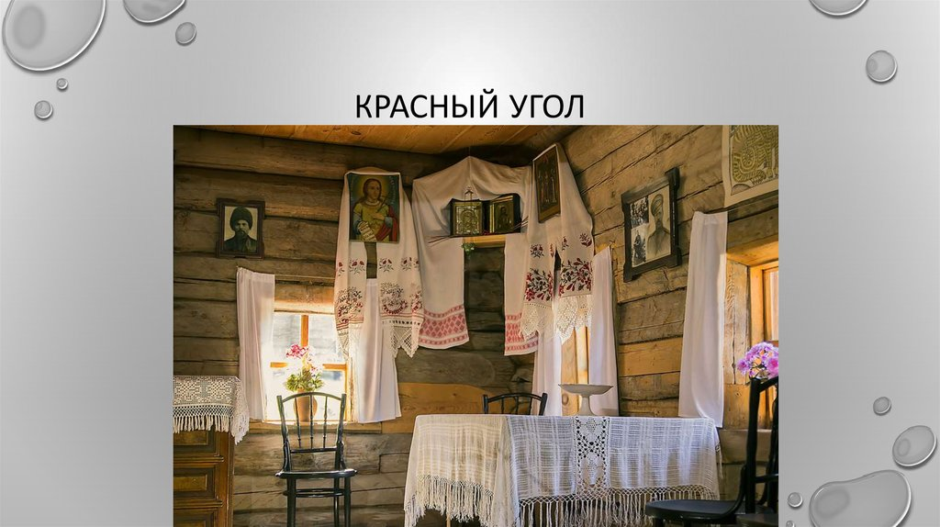

Slide 14
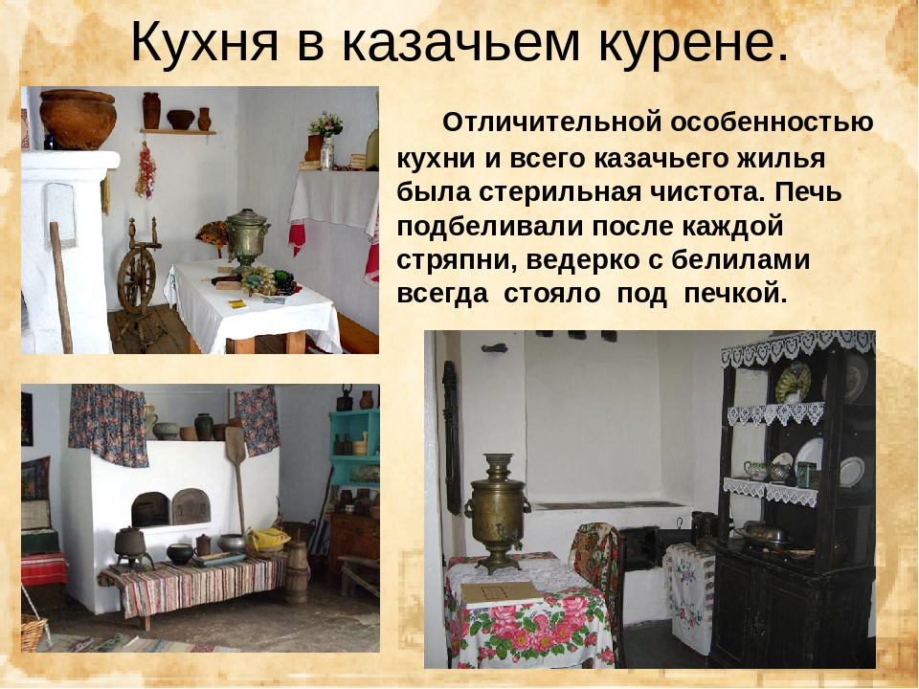

Slide 15
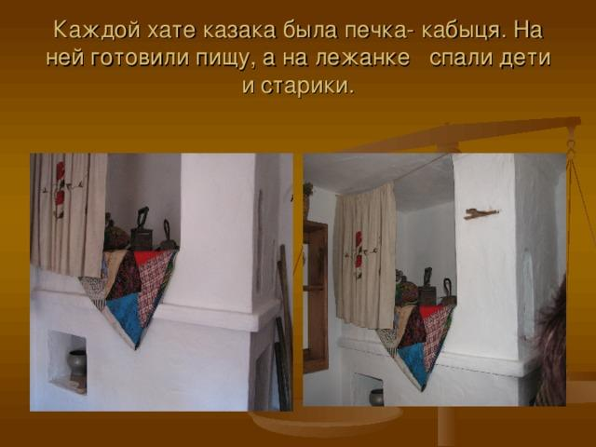

Slide 16
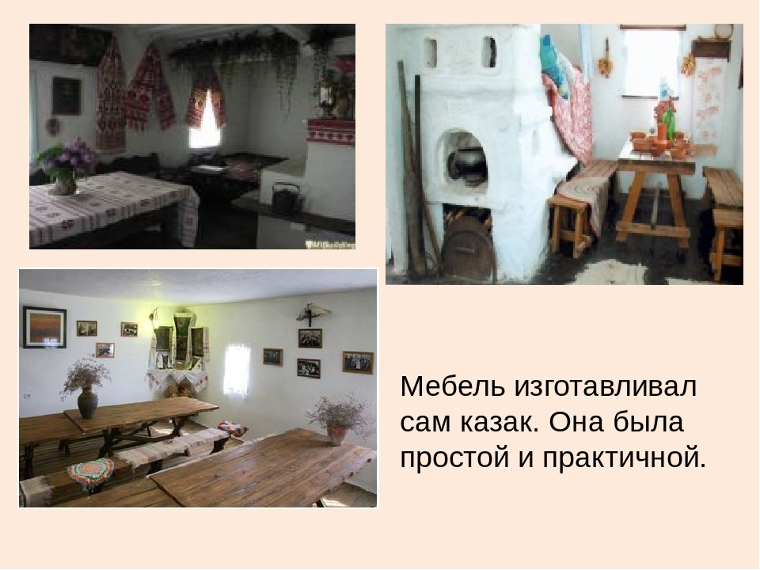

Slide 17
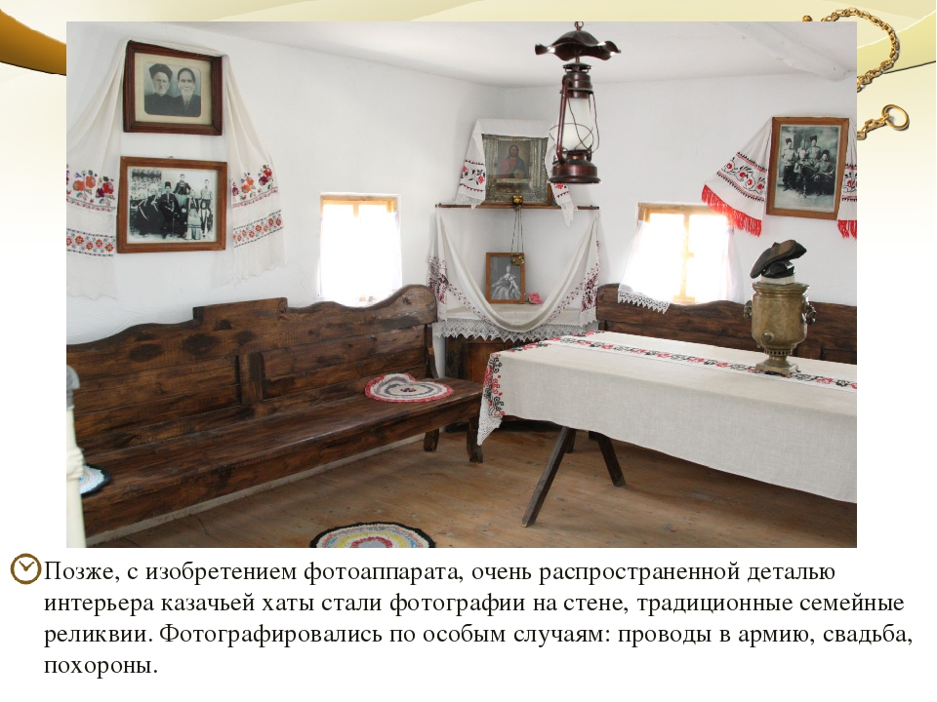

Slide 18
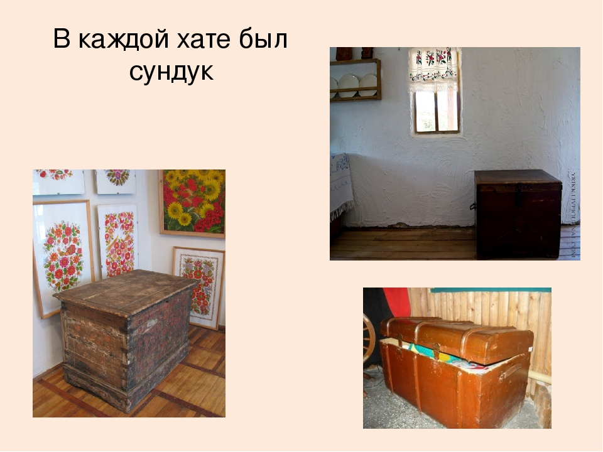

Slide 19
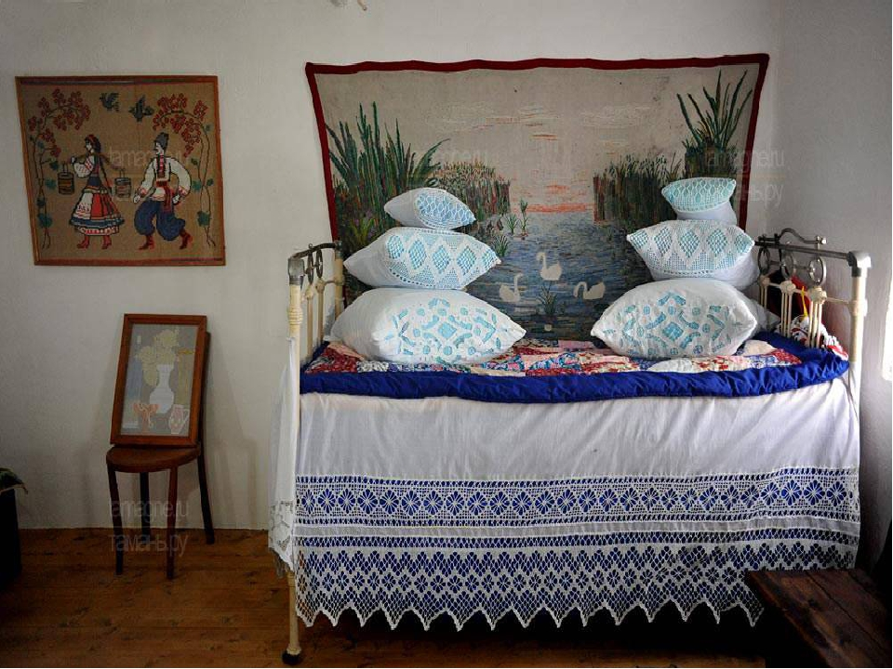

Slide 20
Проверь себя
1. Как называется жильё казака?
2. Из чего казаки делали хаты?
3. Какими были первые хаты - саманные или турлучные?
4. Как строили саманные хаты?
5. Как строили турлучные хаты?

Slide 21
Рефлексия
Я узнал...
Я научился...
Я понял, что могу...
Мне понравилось...
Для меня стало новым...
Меня удивило...
У меня получилось...
Я приобрёл...
Мне захотелось...
Меня воодушевило...

Slide 22
Спасибо за внимание!

